Slide 1
BÀI 42: CƠ THỂ SINH VẬT
LÀ MỘT THỂ THỐNG NHẤT

Slide 2
NỘI DUNG BÀI HỌC
I. Mối quan hệ giữa tế bào, cơ thể và môi trường
II. Mối quan hệ giữa các hoạt động sống trong cơ thể sinh vật

Slide 3
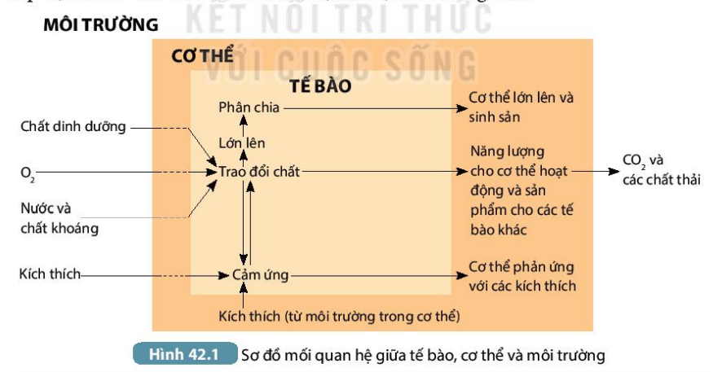
I. Mối quan hệ giữa tế bào, cơ thể sinh vật và môi trường
Hoạt động cá nhân nghiên cứu thông tin, QS H42.1 trả lời các câu hỏi sau:
1. Môi trường cung cấp những gì cho tế bào?
2. Tế bào nhận các chất từ môi trường để thực hiện những quá trình nào?
3. Hoạt động của tế bào dẫn đến những hoạt động nào của cơ thể?

Slide 4
QS H42.1 - Hoạt động nhóm trả lời các câu hỏi sau:
1. Cho biết tế bào có các hoạt động sống nào? Khi tách tế bào ra khỏi cơ thể thì điều gì sẽ xảy ra?
2. Quan sát H42.1 mô tả mối quan hệ giữa tế bào, cơ thể và môi trường?

Slide 5
1. Tế bào có các hoạt động sống là: trao đổi chất, lớn lên, phân chia, cảm ứng.
- Hoạt động sống ở cấp độ tế bào là cơ sở cho hoạt động sống cấp độ cơ thể và ngược lại hoạt động sống cấp độ cơ thể điều khiển hoạt động sống của tế bào → Khi tách tế bào ra khỏi cơ thể thì tế bào đó sẽ không thể tồn tại được.
2. Mối quan hệ giữa tế bào, cơ thể và môi trường: Mọi cơ thể sống đều được cấu tạo từ tế bào. Cơ thể lấy các chất dinh dưỡng, nước, chất khoáng và O₂ từ môi trường cung cấp cho tế bào thực hiện quá trình trao đổi chất để lớn lên, sinh sản và cảm ứng, từ đó giúp cơ thể thực hiện được các hoạt động sống.

Slide 6
I. Mối quan hệ giữa tế bào, cơ thể sinh vật và môi trường
Mọi cơ thể sống đều được cấu tạo từ tế bào
Cơ thể lấy các chất dinh dưỡng, nước, chất khoáng và O₂ từ môi trường cung cấp cho tế bào thực hiện quá trình trao đổi chất để lớn lên, sinh sản và cảm ứng, từ đó giúp cơ thể thực hiện được các hoạt động sống.

Slide 7
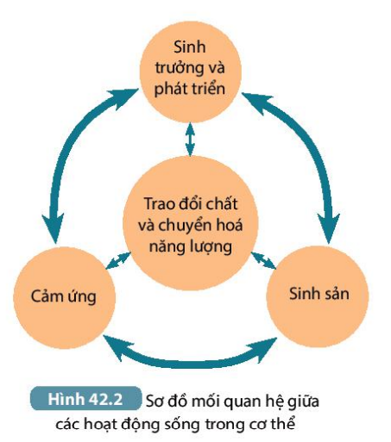
II. Mối quan hệ giữa các hoạt động sống trong cơ thể sinh vật
Hoạt động nhóm nghiên cứu thông tin, QS H42.2 trả lời các câu hỏi sau:
1. Quan sát H42.2, cho biết cơ thể có các hoạt động sống nào và nêu mối quan hệ giữa các hoạt động sống đó?
2. Nếu quá trình trao đổi chất và năng lượng gặp trục trặc thì các hoạt động sống khác của cơ thể bị ảnh hưởng như thế nào?

Slide 8
1. Quan sát H42.2, cho biết cơ thể có các hoạt động sống nào và nêu mối quan hệ giữa các hoạt động sống đó?
- Các hoạt động sống của cơ thể trao đổi chất và chuyển hoá năng lượng, sinh trưởng và phát triển, sinh sản, cảm ứng.
- Các hoạt động sống của cơ thể có mối quan hệ qua lại mật thiết với nhau. Quá trình trao đổi chất và chuyển hoá năng lượng đảm bảo cho cơ thể sinh trưởng và phát triển, sinh sản và cảm ứng. Ngược lại, các quá trình sinh trưởng và phát triển, sinh sản và cảm ứng có tác động trở lại với quá trình trao đổi chất và chuyển hoá năng lượng trong cơ thể sinh vật.

Slide 9
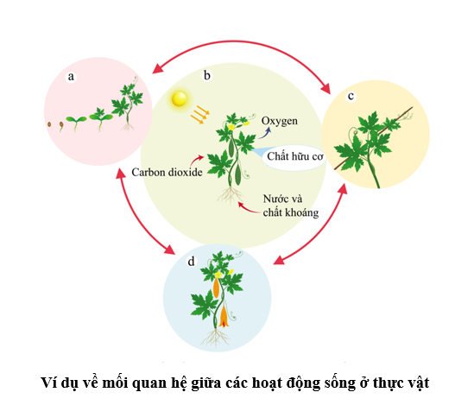
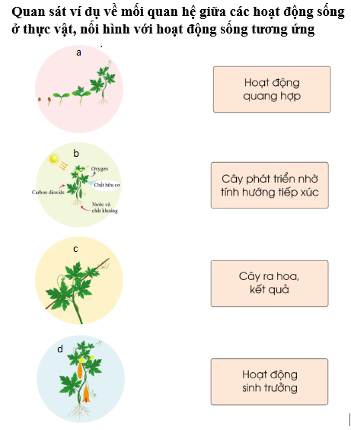

Slide 10
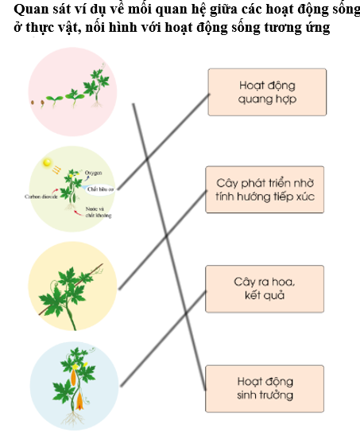
Nêu mối quan hệ giữa các hoạt động sống ở thực vật?

Slide 11
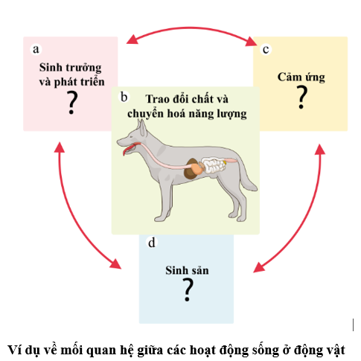

Slide 12
2. Nếu quá trình trao đổi chất và năng lượng gặp trục trặc thì các hoạt động sống khác của cơ thể bị ảnh hưởng như thế nào?
Nếu quá trình trao đổi chất bị trục trặc sẽ ảnh hưởng đến các hoạt động sống của cơ thể.
Ví dụ: Nếu cơ thể ngừng hoạt động trao đổi chất và chuyển hoá năng lượng thì sẽ không tạo được năng lượng cho cơ thể vận động,...

Slide 13
II. Mối quan hệ giữa các hoạt động sống trong cơ thể sinh vật
- Các hoạt động sống như trao đổi chất và chuyển hoá năng lượng, sinh trưởng và phát triển, sinh sản và cảm ứng có mối quan hệ qua lại mật thiết với nhau đảm bảo sự thống nhất trong hoạt động của toàn bộ cơ thể như một thể thống nhất.

Slide 14
Luyện tập
Nêu biểu hiện và vai trò của bốn hoạt động sống đặc trưng cho cơ thể sinh vật theo bảng sau:
Các hoạt động sống đặc trưng | Biểu hiện | Vai trò
Trao đổi chất và chuyển hóa năng lượng
Cảm ứng
Sinh trưởng và phát triển
Sinh sản

Slide 15
Các hoạt động sống đặc trưng | Biểu hiện | Vai trò
Trao đổi chất và chuyển hóa năng lượng | Hấp thụ các chất dinh dưỡng cần thiết, tích lũy năng lượng | Cung cấp chất dinh dưỡng, năng lượng cho cơ thể, giúp duy trì sự sống
Cảm ứng | Phản ứng lại các kích thích từ môi trường | Bảo vệ cơ thể trước sự thay đổi của môi trường
Sinh trưởng và phát triển | Số lượng tế bào tăng lên => tăng kích thước, các bộ phận cơ thể dần phát triển. | Giúp cơ thể lớn lên.
Sinh sản | - Ở thực vật: Ra hoa, kết quả. - Ở động vật: sự kết hợp giữa giao tử đực và giao tử cái => hợp tử => phát triển thành cơ thể mới. | Duy trì nòi giống.
=> Vì sao nói cơ thể là một thể thống nhất?

Slide 16





Câu 2. Chọn các từ/cụm từ phù hợp để hoàn thành đoạn thông tin sau:
Cơ thể sinh vật lấy ..…(1)……. nước và chất khí (O₂ hoặc CO₂) từ môi trường cung cấp cho ..(2)... thực hiện được quá trình trao đổi chất để lớn lên, sinh sản và cảm ứng, từ đó giúp ...(3)... thực hiện được các hoạt động sống. Như vậy, ......(4)…… ở cấp độ tế bào là cơ sở cho các hoạt động sống của cơ thể và các hoạt động sống của cơ thể lại điều khiển các hoạt động sống của tế bào, đảm bảo cơ thể sinh vật là ...(5)...
chất dinh dưỡng
tế bào
cơ thể
hoạt động sống
một thể thống nhất

Slide 17


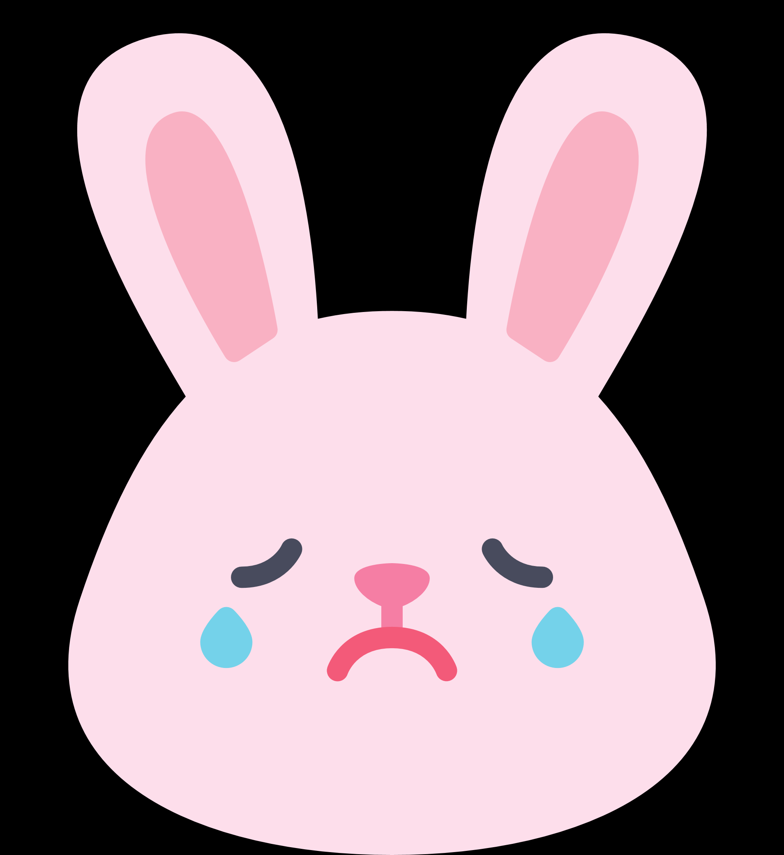




VẬN DỤNG
Câu 1: Đơn vị cấu tạo cơ bản nhất của các sinh vật sống là
Sai rồi
Đúng rồi
Sai rồi
Sai rồi
A. Tế bào.
C. Hệ cơ quan.
B. Cơ quan.
D. Phân tử.

Slide 18
VẬN DỤNG
Câu 2: Trong cơ thể sinh vật, hoạt động sống nào là trung tâm chỉ phối trực tiếp hoặc gián tiếp đến tất cả các hoạt động sống còn lại?
Sai rồi
Đúng rồi
Sai rồi
Sai rồi
A. Sinh sản.
C. Sinh trưởng và phát triển
B. Trao đổi chất và chuyển hóa năng lượng.
D.Cảm ứng

Slide 19
VẬN DỤNG
Câu 3: Điều gì sẽ xảy ra nếu quá trình trao đổi chất bị trục trặc?
Sai rồi
Đúng rồi
Sai rồi
Sai rồi
A. Cơ thể thu nhận nhiều năng lượng và hấp thụ nhiều chất dinh dưỡng
C. Sinh vật phát triển mạnh, tăng kích thước nhanh chóng
B. Hệ vận động ngừng hoạt động
D. Ảnh hưởng đến các hoạt động sống của cơ thể

Slide 20
VẬN DỤNG
Câu 4: Các hoạt động sống diễn ra chủ yếu ở đâu?
Sai rồi
Đúng rồi
Sai rồi
Sai rồi
A. Tế bào.
C.Cơ quan.
B.Mô.
D. Cơ thể.

Slide 21
VẬN DỤNG
Câu 5: Hoạt động trảo đổi chất và chuyển hoá năng lượng diễn ra chủ yếu ở những cấp độ nào?
Sai rồi
Đúng rồi
Sai rồi
Sai rồi
A. Tế bào và mô
C. Tế bào và cơ thể
B. Mô và cơ quan
D. Mô và cơ thể

Slide 22
Vận dụng
Về nhà hoạt động cá nhân tìm hiểu thông tin trên mạng internet và liên hệ thực tế trả lời các câu hỏi sau:
1. Bệnh suy dinh dưỡng ở trẻ em là do hoạt động sống nào chi phối? Giải thích.
2. Khi ăn cơm, những cơ quan, hệ cơ quan nào trong cơ thể của em hoạt động? Em hãy nêu mối quan hệ giữa các hoạt động đó.

